Slide 1



Веб-застосунок для оцінювання та рецензування мультимедійного контенту
Виконав: Науковий керівник: ст. гр. ПЗПІ-23-4 доц. каф. ПІ Єрмоленко О. С. Чуприна А. С.

Slide 2
Мета роботи
Метою курсової роботи є розробка клієнтської частини веб-застосунку для оцінювання та рецензування мультимедійного контенту з використанням React, TypeScript та Vite.
Стрімке зростання обсягів цифрового контенту формує потребу в зручних інструментах для його оцінювання. Більшість існуючих платформ орієнтовані лише на один тип медіа, що змушує користувачів використовувати декілька різних сервісів одночасно. RateIt вирішує цю проблему, об'єднуючи всі категорії контенту в єдиному інтерфейсі.
2

Slide 3



Аналіз існуючих рішень
Виключно кіноконтент, немає музики, ігор та книг
Лише фільми та серіали, відсутні інші категорії медіа
Охоплює кілька категорій, але складний інтерфейс
3

Slide 4
Постановка задачі та опис системи
Формулювання проблеми:
відсутня єдина платформа для оцінювання контенту різних категорій;
більшість аналогів мають застарілий дизайн та обмежений функціонал.
Очікувані результати:
єдиний інтерфейс для всіх категорій медіа;
реєстрація, автентифікація, пошук, фільтрація, відгуки та панель модератора.
4

Slide 5





Вибір технологій розробки
Інструмент збірки проєкту
Бібліотека для побудови інтерфейсу
Tипізована надбудова над JavaScript
Середовище розробки
Розмітка та стилізація інтерфейсу
5

Slide 6
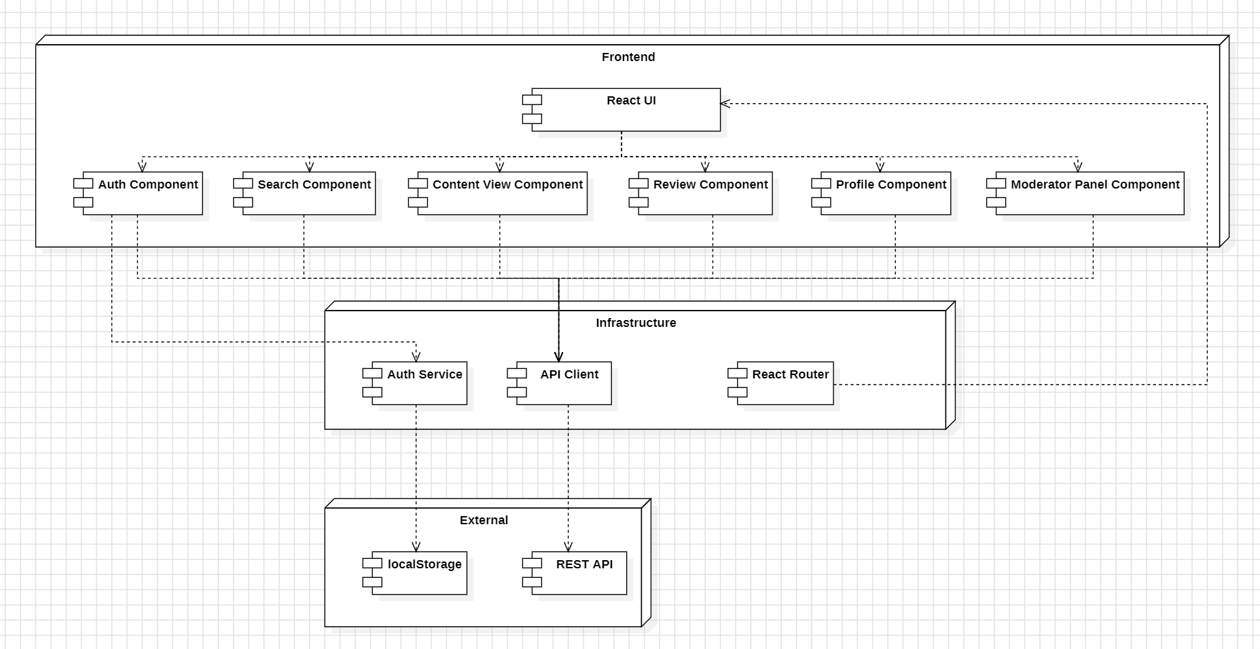
Архітектура створенного програмного забезпечення
6

Slide 7
Опис програмного забезпечення, що було використано у дослідженні
React - бібліотека для побудови користувацького інтерфейсу на основі компонентного підходу, що дозволяє повторно використовувати елементи інтерфейсу.
TypeScript - типізована надбудова над JavaScript, що забезпечує виявлення помилок на етапі розробки та підвищує надійність коду.
Vite - сучасний інструмент збірки фронтенд-проєктів із миттєвим запуском середовища розробки та оптимізованою продакшн-збіркою.
HTML5 / CSS3 - стандартні технології для розмітки та стилізації користувацького інтерфейсу веб-застосунку.
Visual Studio Code - середовище розробки з підтримкою TypeScript, розширеннями для React та інструментами налагодження.
7

Slide 8
Дизайн системи
Методи: клієнт-серверна архітектура, компонентний підхід React
Послідовність: Реєстрація → Авторизація → Пошук контенту → Перегляд деталей → Виставлення оцінки та написання відгуку
Технології: React, TypeScript, Vite, HTML5/CSS3, Visual Studio Code.
8

Slide 9
Приклад реалізації
private getAuthHeader(): HeadersInit {
const token = localStorage.getItem("jwt_token");
if (token) {
return { Authorization: `Bearer ${token}` };
}
return {};
}
async get<T>(endpoint: string, requiresAuth = false): Promise<T> {
const headers: HeadersInit = {
...(requiresAuth ? this.getAuthHeader() : {}),
};
const response = await fetch(`${this.baseUrl}${endpoint}`, {
method: "GET",
headers,
});
if (!response.ok) throw new Error(`HTTP error! status: ${response.status}`);
return response.json();
}
9

Slide 10
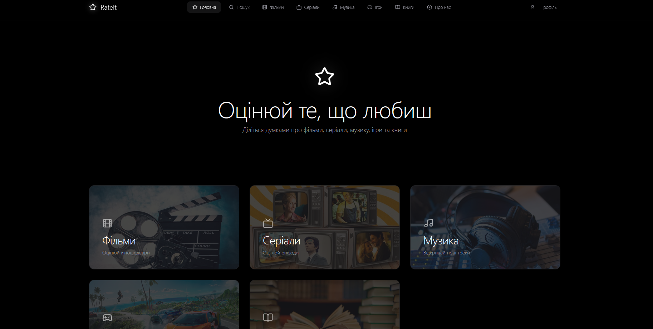

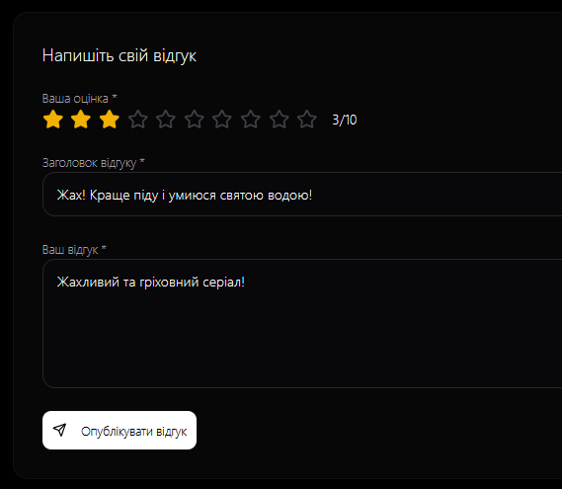
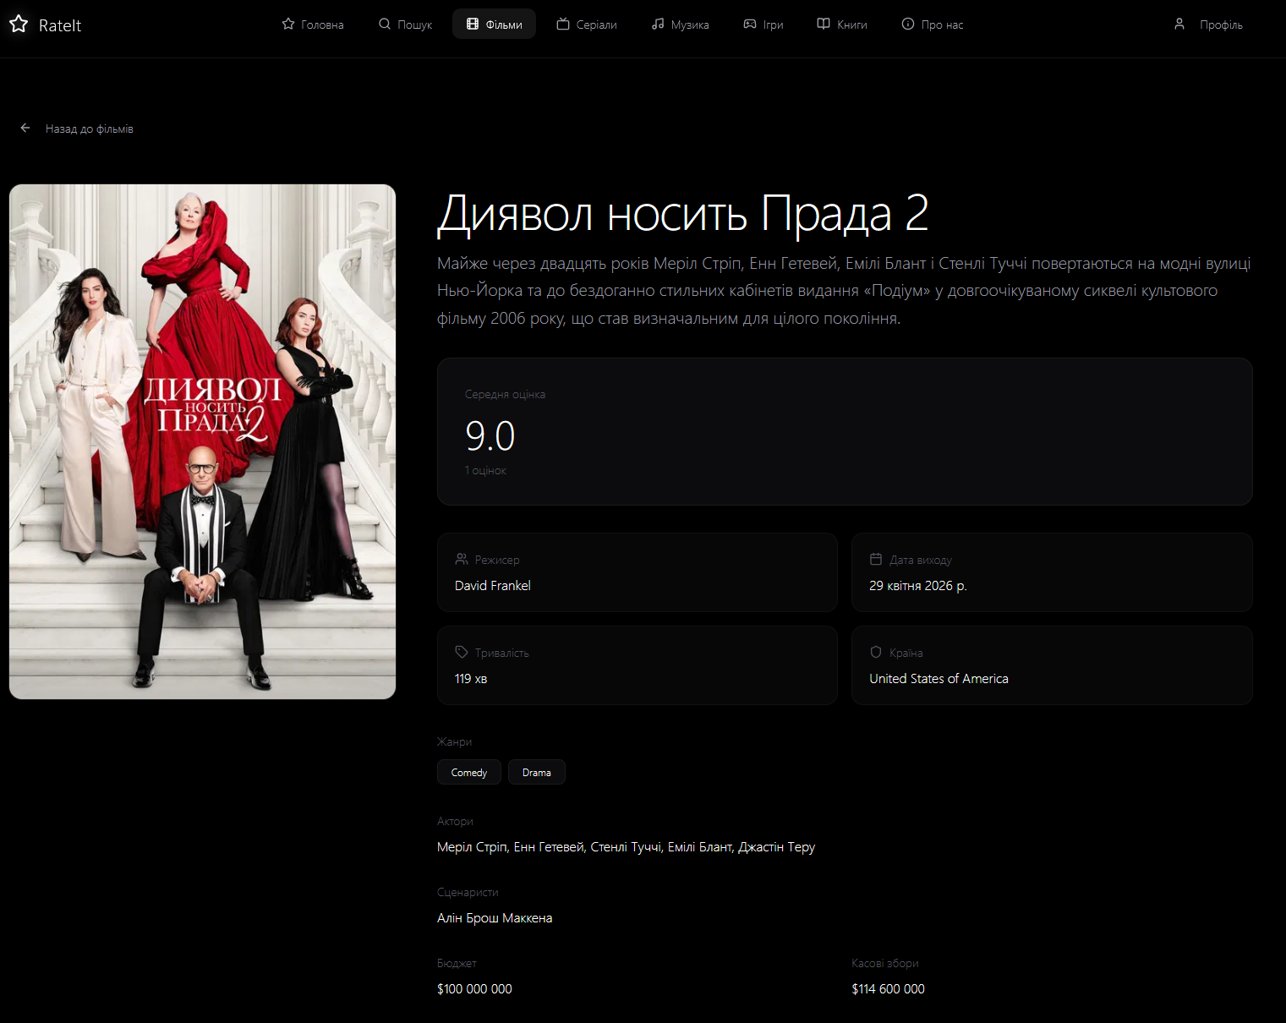
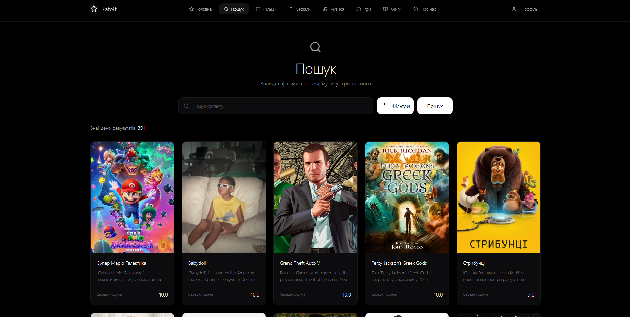
Інтерфейс користувача
Сторінка досягнень
Головна сторінка
Сторінка з інформацією про контент
Сторінка пошуку
Форма для написання відгуків
10

Slide 11
Підсумки
У роботі було розроблено клієнтську частину веб-застосунку RateIt - універсальну платформу для оцінювання та рецензування мультимедійного контенту. Було реалізовано систему реєстрації та автентифікації користувачів із збереженням JWT-токена, зручний інтерфейс пошуку та фільтрації контенту за різними параметрами, функціонал виставлення оцінок і написання відгуків із можливістю лайків, а також панель модератора для керування контентом платформи.
11

